Slide 1



CON CHIM CHÍCH CHÒE
Theo bài Bắc kim thang Dân ca Nam Bộ
Lời mới: Việt Anh

Slide 2
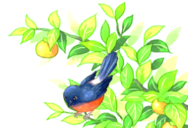
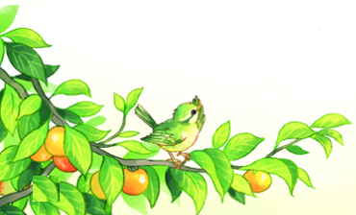
ĐỌC LỜI CA
CON CHIM CHÍCH CHÒE
Có con chim là chim chích chòe.
Trưa nắng hè mà đi đến trường.
Ấy thế mà không chịu đội mũ.
Tối đến mới về nhà nằm rên.
Ôi ôi đau quá nhức cả đầu.
Chích chòe ta cảm liền suốt ba ngày đêm

Slide 3
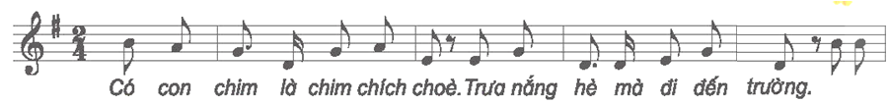
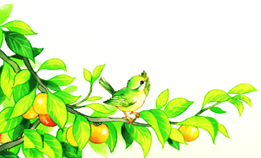
TẬP HÁT TỪNG CÂU
HÁT MẪU CÂU 1
NHẠC ĐỆM CÂU 1

Slide 4
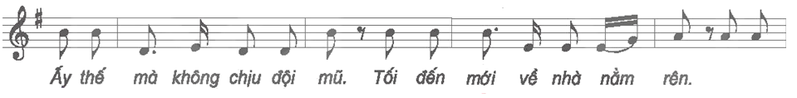
TẬP HÁT TỪNG CÂU
HÁT MẪU CÂU 2
NHẠC ĐỆM CÂU 2

Slide 5
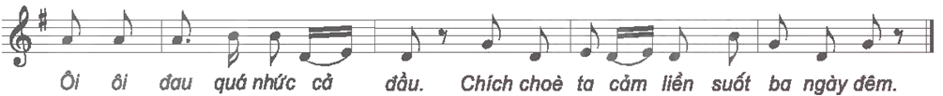
TẬP HÁT TỪNG CÂU
HÁT MẪU CÂU 3
NHẠC ĐỆM CÂU 3

